Slide 1
Touch Down - UniRisk
05.12.18

Slide 2
Agenda
Die Idee
Die Umsetzung
UniRisk
Anforderungsspezifikation
Fachliches Datenmodell
Architekturdokument
Testprotokoll
Aktueller Stand
Eigene Eindrücke

Slide 3
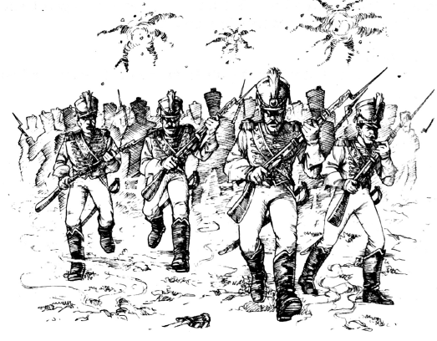
Die Idee
Risiko Deluxe
- Länder
- Kontinente
- Spielfiguren
- Bonuskarten
- Missionskarten
- Spielzugphasen

Slide 4
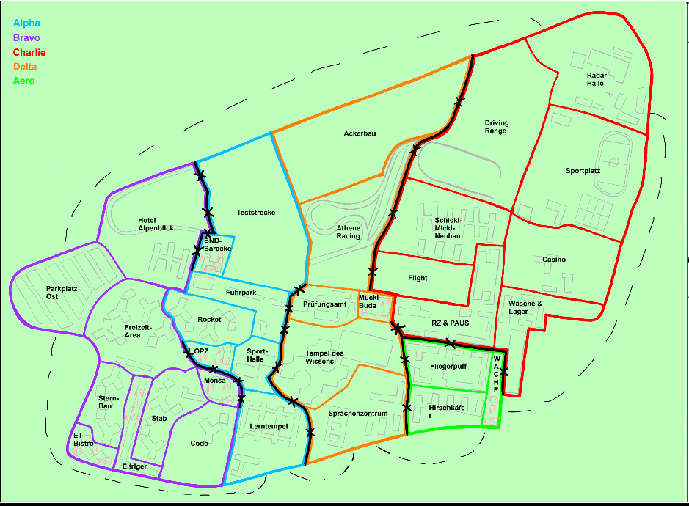
Die Umsetzung
Gebäude
Fachbereiche

Slide 5



Die Umsetzung
Ersties
Studenten
Professoren

Slide 6
Die Umsetzung
Bonuskarten
- eintauschen um mehr Ersties zu erhalten
Missionskarten
- Befreie alle Länder von ETTI/SPO/WOW/AERO/BAU
- Fünfzehn Gebäude einnehmen
- Zwei Fachbereiche einnehmen
- Zehn Gebäude einnehmen und mit jeweils 2 Ersties besetzen
Bonuskarten
Missionskarten

Slide 7
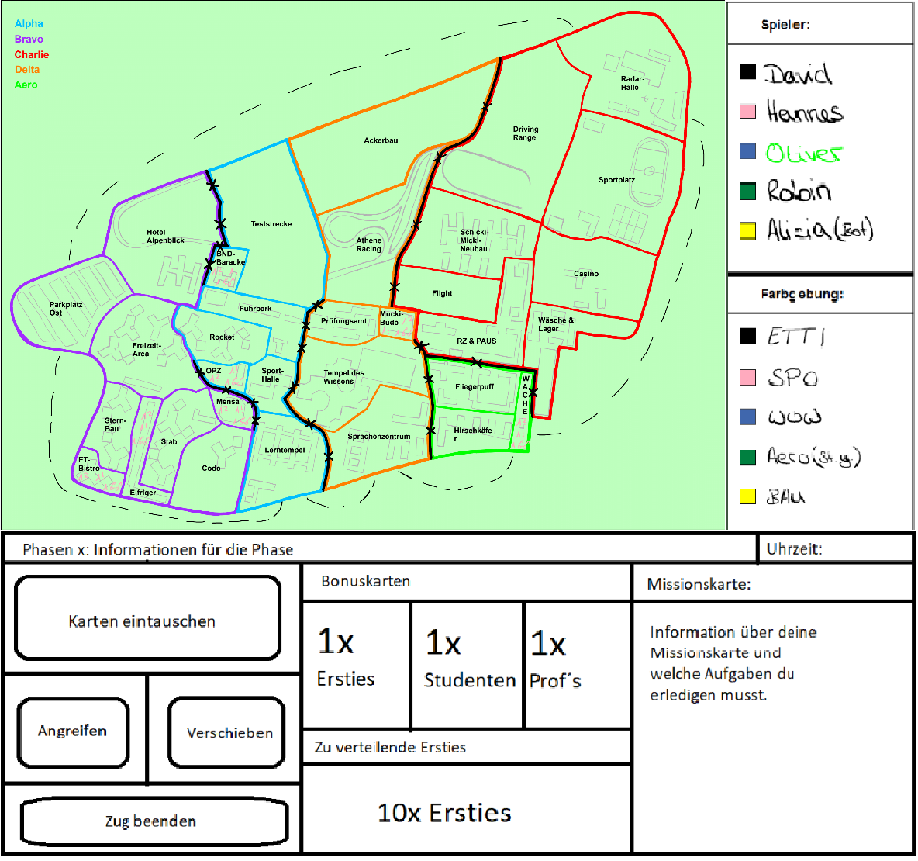
Die Umsetzung

Slide 8
Die Umsetzung
Anforderungsspezifikation
Fachliches Datenmodell
Architekturdokument
Testprotokolle

Slide 9
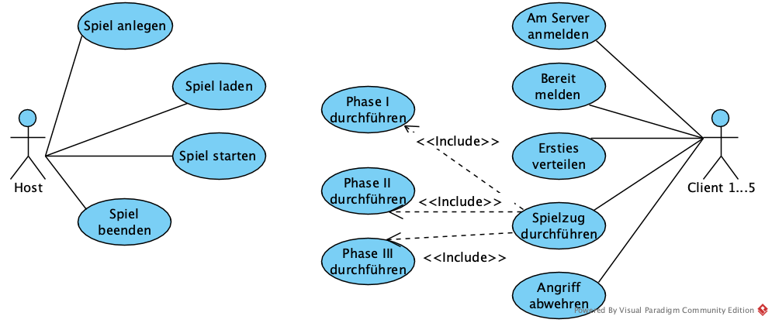
Anforderungsspezifikation

Slide 10
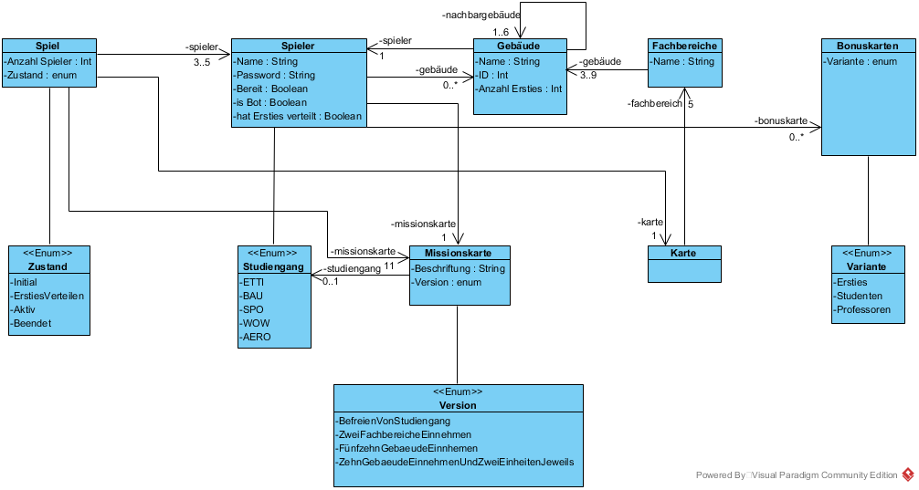
Fachliches Datenmodell

Slide 11
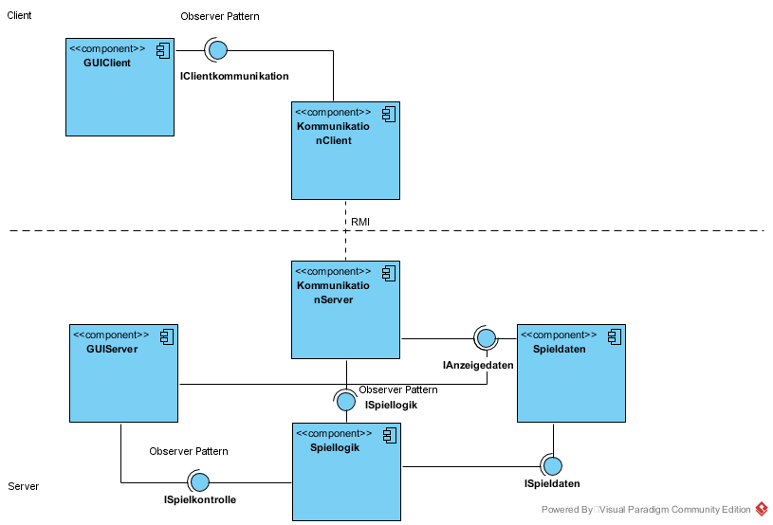
Architekturdokument

Slide 12
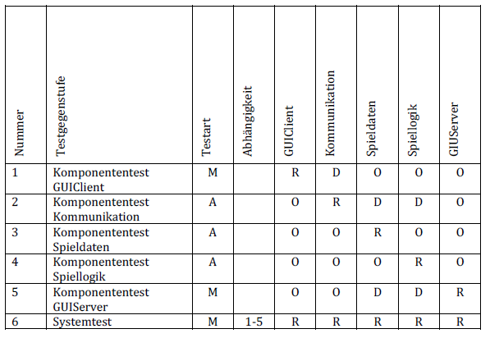
Testprotokolle

Slide 13
Aktuell
Projektstand
Vorführung Projektstand
Eigene Eindrücke

Slide 14
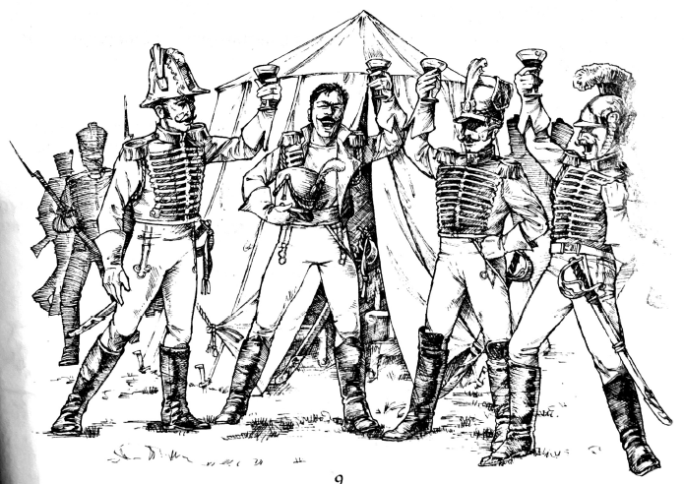
Fragen?

